Slide 1

Proyecto Plus handles
Andres Leon
Juan Olivares
Cristian Camacho
Carlos Serrano
Maikol Sabogal
N° 2067454

Slide 2
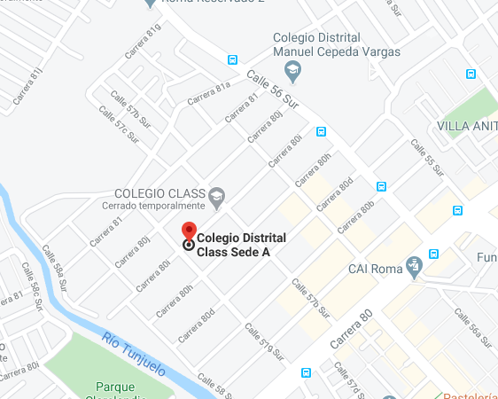

Planteamiento del problema
Los estudiantes y profesores del colegio I.E.D CLASS ubicado en en la Zona Octava de Kennedy específicamente en la Cra 80 I Nro. 57 B 50 Sur,la institución distrital, que cuenta con dos jornadas(Mañana y tarde), reporta una alta inseguridad con el ingreso a la institución, ya que se han producido varios inconvenientes con personal no autorizado, suplantando a profesores y alumnos, para luego ingresar y así causar daños en las instalaciones o en contra de los estudiantes.
https://www.google.com/maps/dir//Cra+80I+No.+57B+50+Sur/@4.6140279,-74.180147,16.63z/data=!4m8!4m7!1m0!1m5!1m1!1s0x8e3f9e6682ce2ce5:0xd2199fd64ca70031!2m2!1d-74.1791682!2d4.6139852
https://www.redacademica.edu.co/colegios/colegio-class-ied

Slide 3
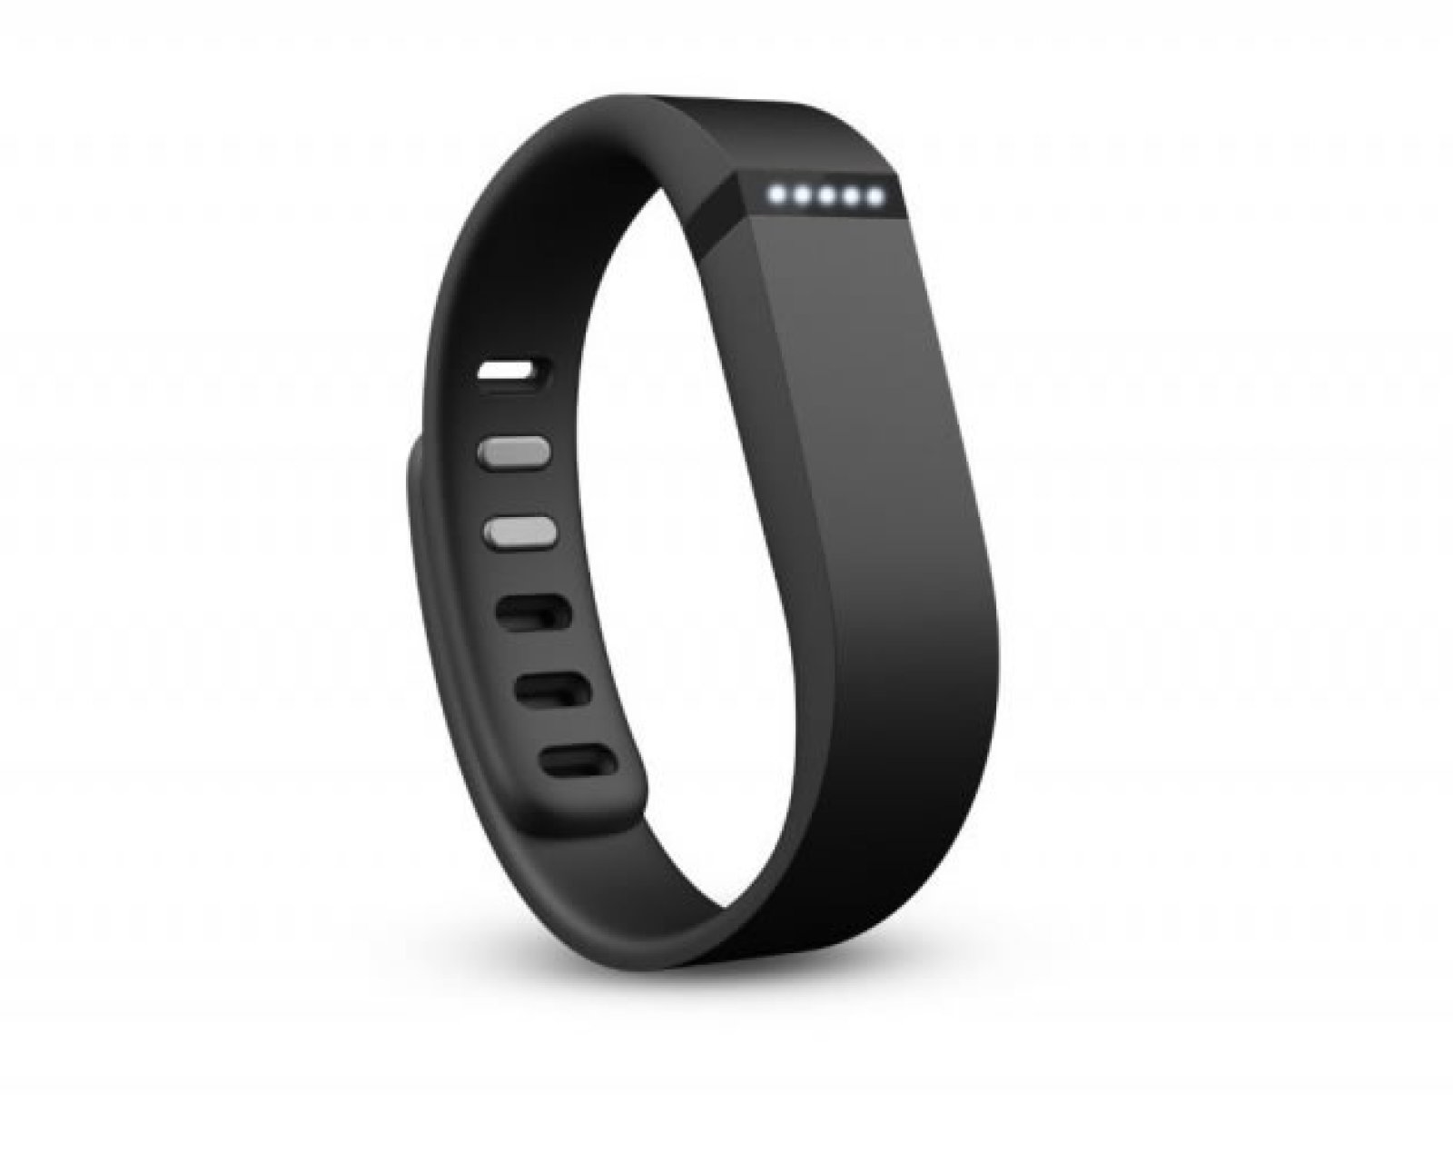

¿Quién garantiza a los integrantes del Class I.E.D que no ingresa personal externo a su institución? Para responder esta pregunta creamos una manilla que nos facilite el registro de acceso en la entrada y salida de las instituciones, la razón por la que queremos crear este proyecto es por que hemos notado la falta de seguridad, a la hora de que cualquier persona con un uniforme o una bata puede ingresar a esta institución,ya que,el proceso actual de registro se realiza únicamente mediante la observación y solicitación del carnet,el cual es poco confiable.
https://images.app.goo.gl/5hAPhtPNLVZQPHo99

Slide 4

Objetivo general
Construir un sistema de información relacionado con el control y registro en el acceso de estudiantes y docentes a la institución: Usando y valorando herramientas de gestión, además de un análisis de datos de forma colaborativa;con el fin de que mejore la seguridad de la institución.
https://sites.google.com/site/softwareeducativodematematicas/the-team

Slide 5
Objetivos específicos
Gestionar un sistema que controle la entrada y salida del personal que pertenece al colegio I.E.D Class.
Aplicar el sistema de información,en el entorno educativo.
Desarrollar una interfaz gráfica que se adapte a cualquier sistema operativo.
Generar informes de estudiantes o de personal que no cumpla con el acceso establecidos.

Slide 6

Justificación
Debido a los problemas de inseguridad, sustitución y problemas de convivencia en la institución I.E.D CLASS en los distintos espacios de entrada y salida del personal, es por eso que queremos crear e implementar nuestro proyecto en esta institución con el fin de reducir dichos problemas, mediante una manilla económica y duradera que permita el fácil acceso, registro, el envío de datos como nombre,fecha y hora de ingreso y salida del personal.
https://www.freepik.es/vector-gratis/ninos-felices-llegando-al-colegio_1217013.htm

Slide 7
Alcance del proyecto
El proyecto no va a sustituir el proceso de ingreso actual, solo lo modificará agregando un proceso más confiable, económico, recursivo y efectivo.
Se planea un tiempo estipulado de 12 meses, para la creación de los primeros prototipos.
Este proyecto tendrá como resultado una calidad innovadora, económica para el mejoramiento de los sistemas de seguridad de la institución.
Incluye una interfaz gráfica de hora
Sus materiales hará que sean resistente al agua.
El dispositivo contará con un sistema de carga tanto para el lector como la manilla.

Slide 8
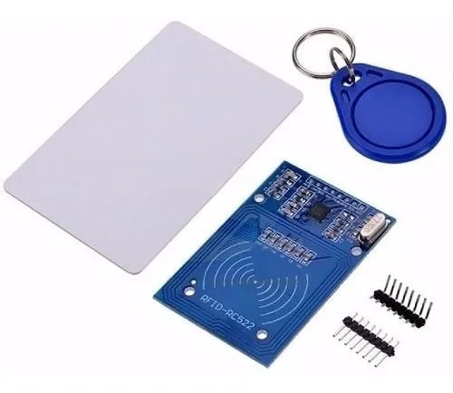
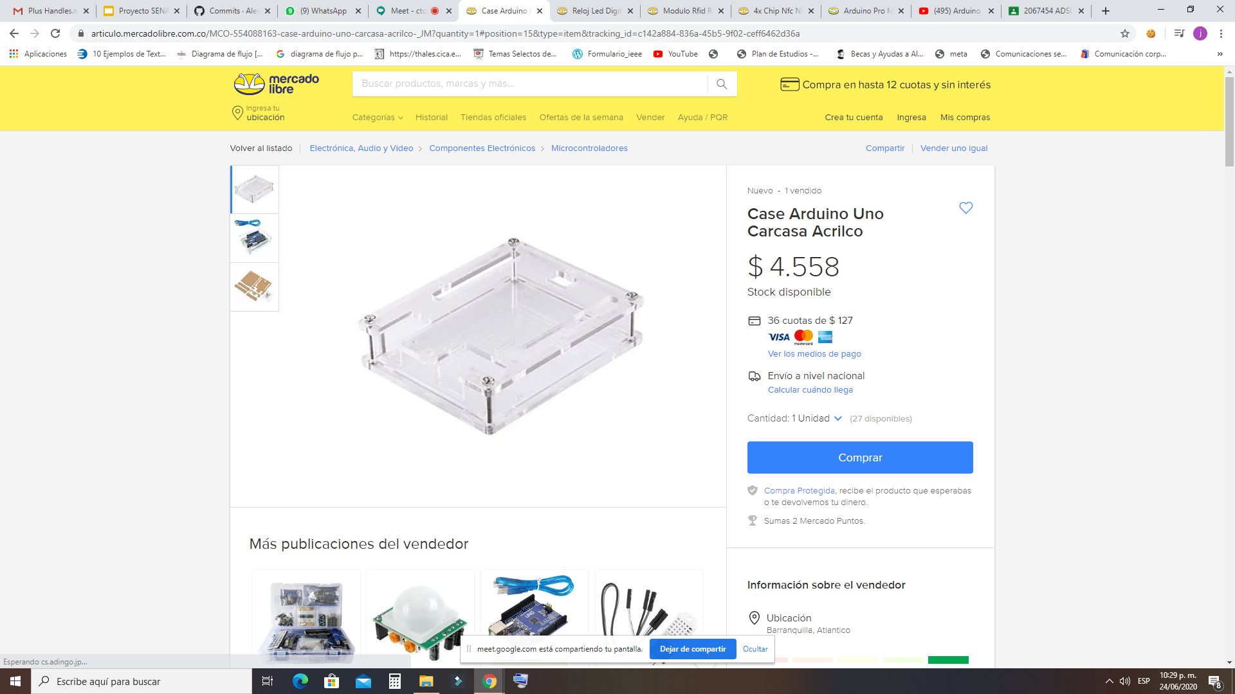
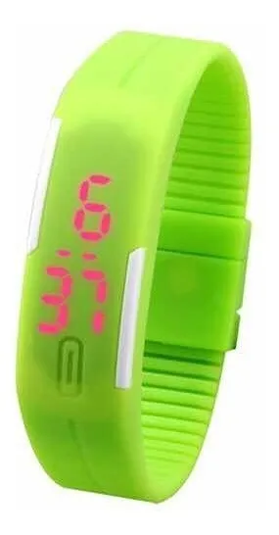
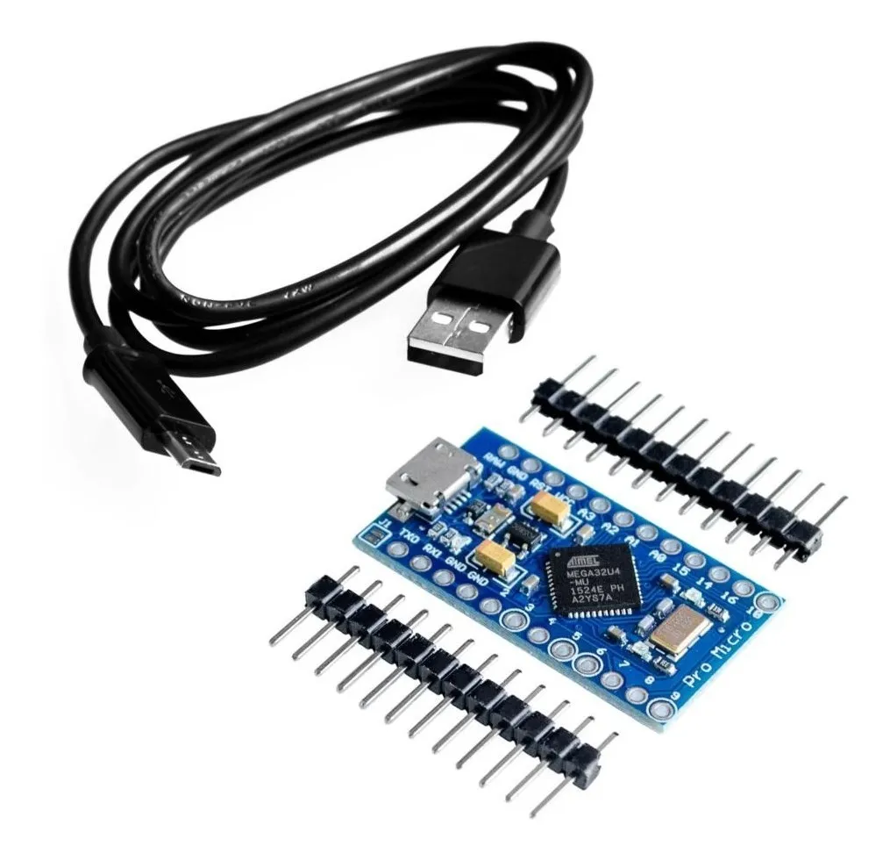
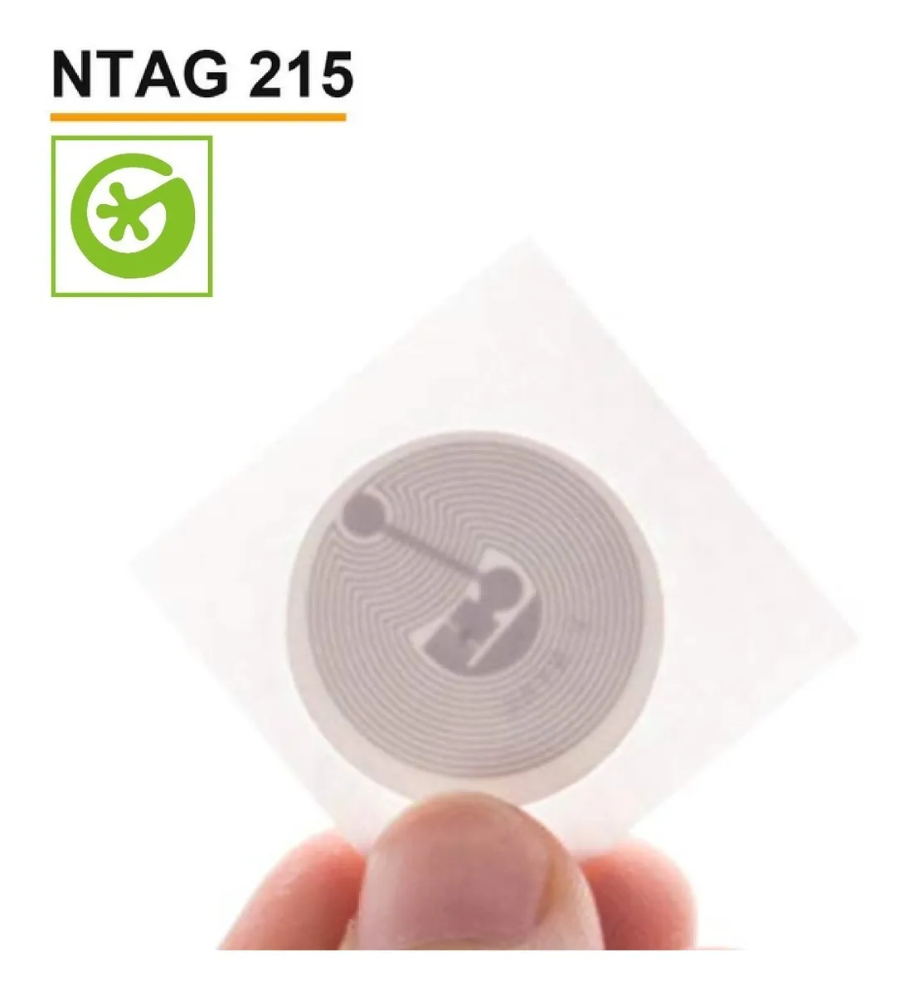
Materiales
Manillas en silicona: $2.400
Reloj digital: $6.000
Modulo RFID RC 5-22(Lector NFC): $10.000
Chip NFC NTAG 215: $15.500
Arduino pro micro atmega32U4: $29.000
Modulo cargador TP 40 56: $3.500
Case para arduino: $4500
Bateria de lipo 3.7v: $15.000
Modulo cargador TP 40 56: $3.500
Case para arduino: $4500
Total por manilla: $12.300 + IVA
Total del lector de manilla: $42.000 + IVA
https://articulo.mercadolibre.com.co/MCO-456090309-arduino-pro-micro-atmega32u4-5v16mhz-con-cable-usb-_JM#reco_item_pos=4&reco_backend=item_decorator&reco_backend_type=function&reco_client=home_navigation-history&reco_id=c7357175-34af-4f28-a192-b8b1cd4d8340&c_id=/home/navigation/navigation-carousel/element&c_uid=ecb547ae-8a0c-4740-b5d3-56cd44bc0e90
https://articulo.mercadolibre.com.co/MCO-453961801-modulo-rfid-rc522-lector-de-tarjeta-y-llavero-arduino-_JM?quantity=1#position=1&type=item&tracking_id=2544f1c4-4f7d-4b32-81fd-d476f74075a1
https://articulo.mercadolibre.com.co/MCO-554088163-case-arduino-uno-carcasa-acrilco-_JM?quantity=1#position=15&type=item&tracking_id=c142a884-836a-45b5-9f02-ceff6462d36a
https://articulo.mercadolibre.com.co/MCO-527395372-reloj-led-digital-deportivo-unisex-_JM?quantity=1&variation=41214876453&onAttributesExp=true#reco_item_pos=2&reco_backend=machinalis-seller-items&reco_backend_type=low_level&reco_client=vip-seller_items-above&reco_id=4a6d834e-bc1b-4438-9e49-7447bc977845
https://http2.mlstatic.com/4x-chip-nfc-ntag-215-ntag215-nintendo-3ds-switch-circular-D_NQ_NP_745856-MCO31007974164_062019-F.webp

Slide 9

TÉCNICAS DE RECOLECCIÓN
El levantamiento de información se dirigió al rector,vigilante,docentes,estudiantes de la institución I.E.D Class mediante la técnica de encuestas ,aplicando las preguntas en embudo,con el objetivo de reconocer la opinión del cliente respecto al sistema de registro que deseamos implementar ,con el fin de mejorar el ingreso y salida del personal estudiantil. La información que nos proporcionen los roles será utilizada para conocer si es viable establecer esta nueva herramienta de registro dentro de las instituciones.
https://infogram.com/sistematizacion-sobre-las-tecnicas-de-recoleccion-de-informacion-cualitativa-1gk8pdy6qde4pq0

Slide 10
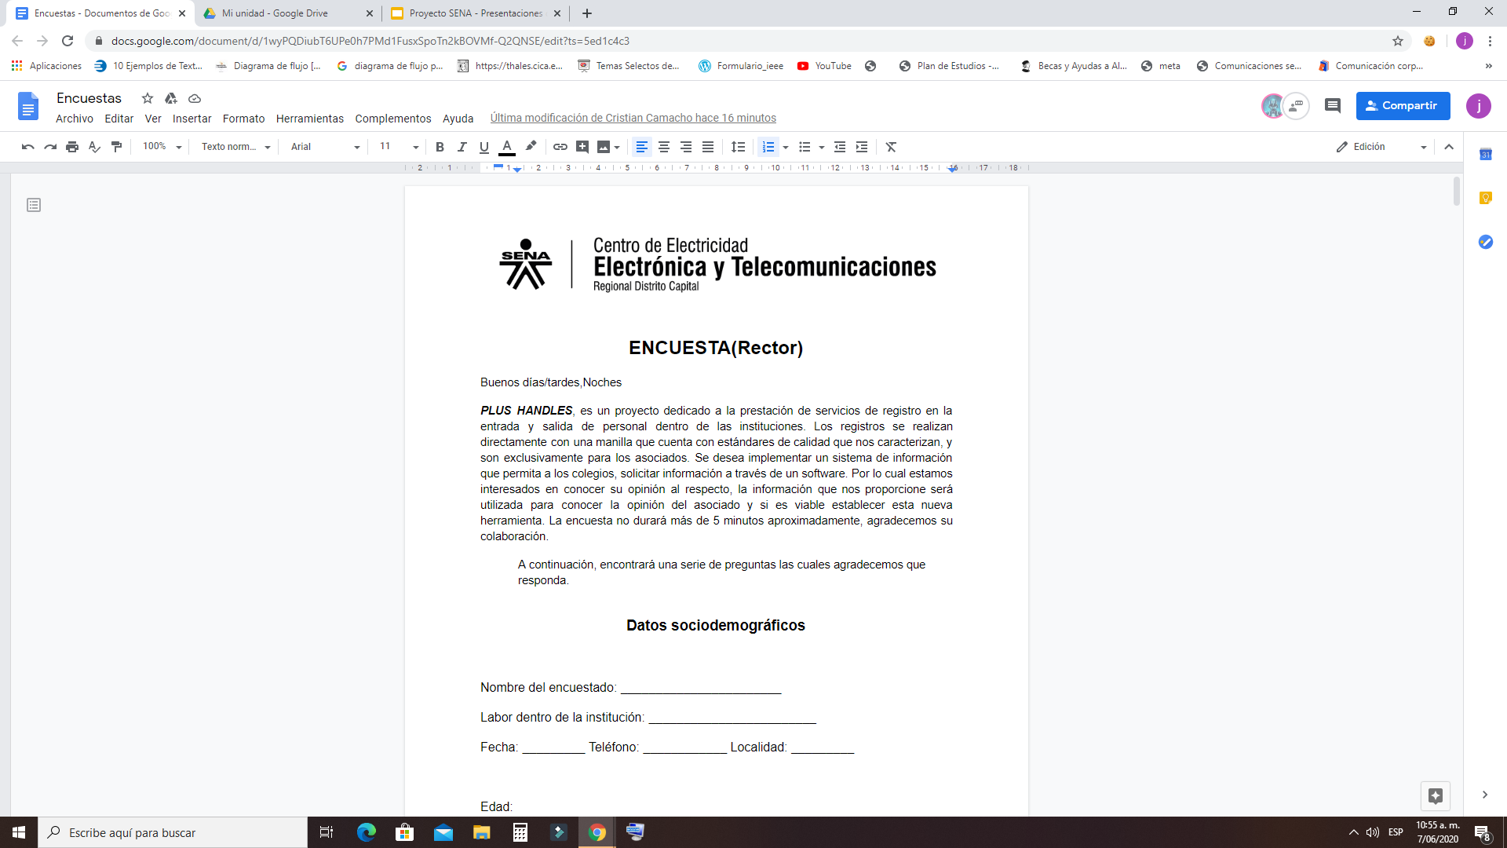
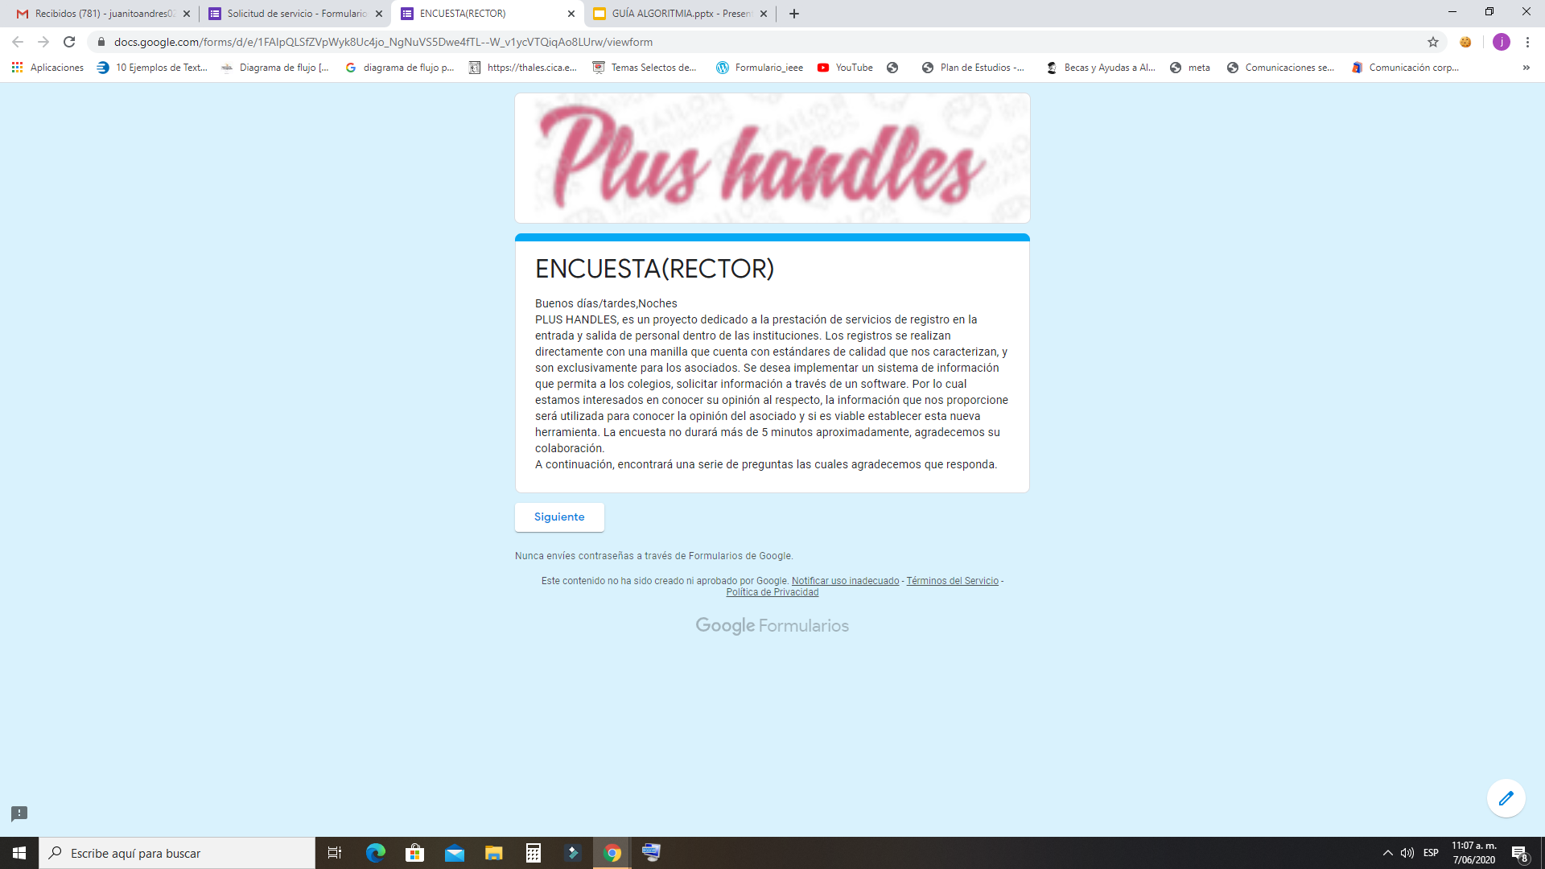
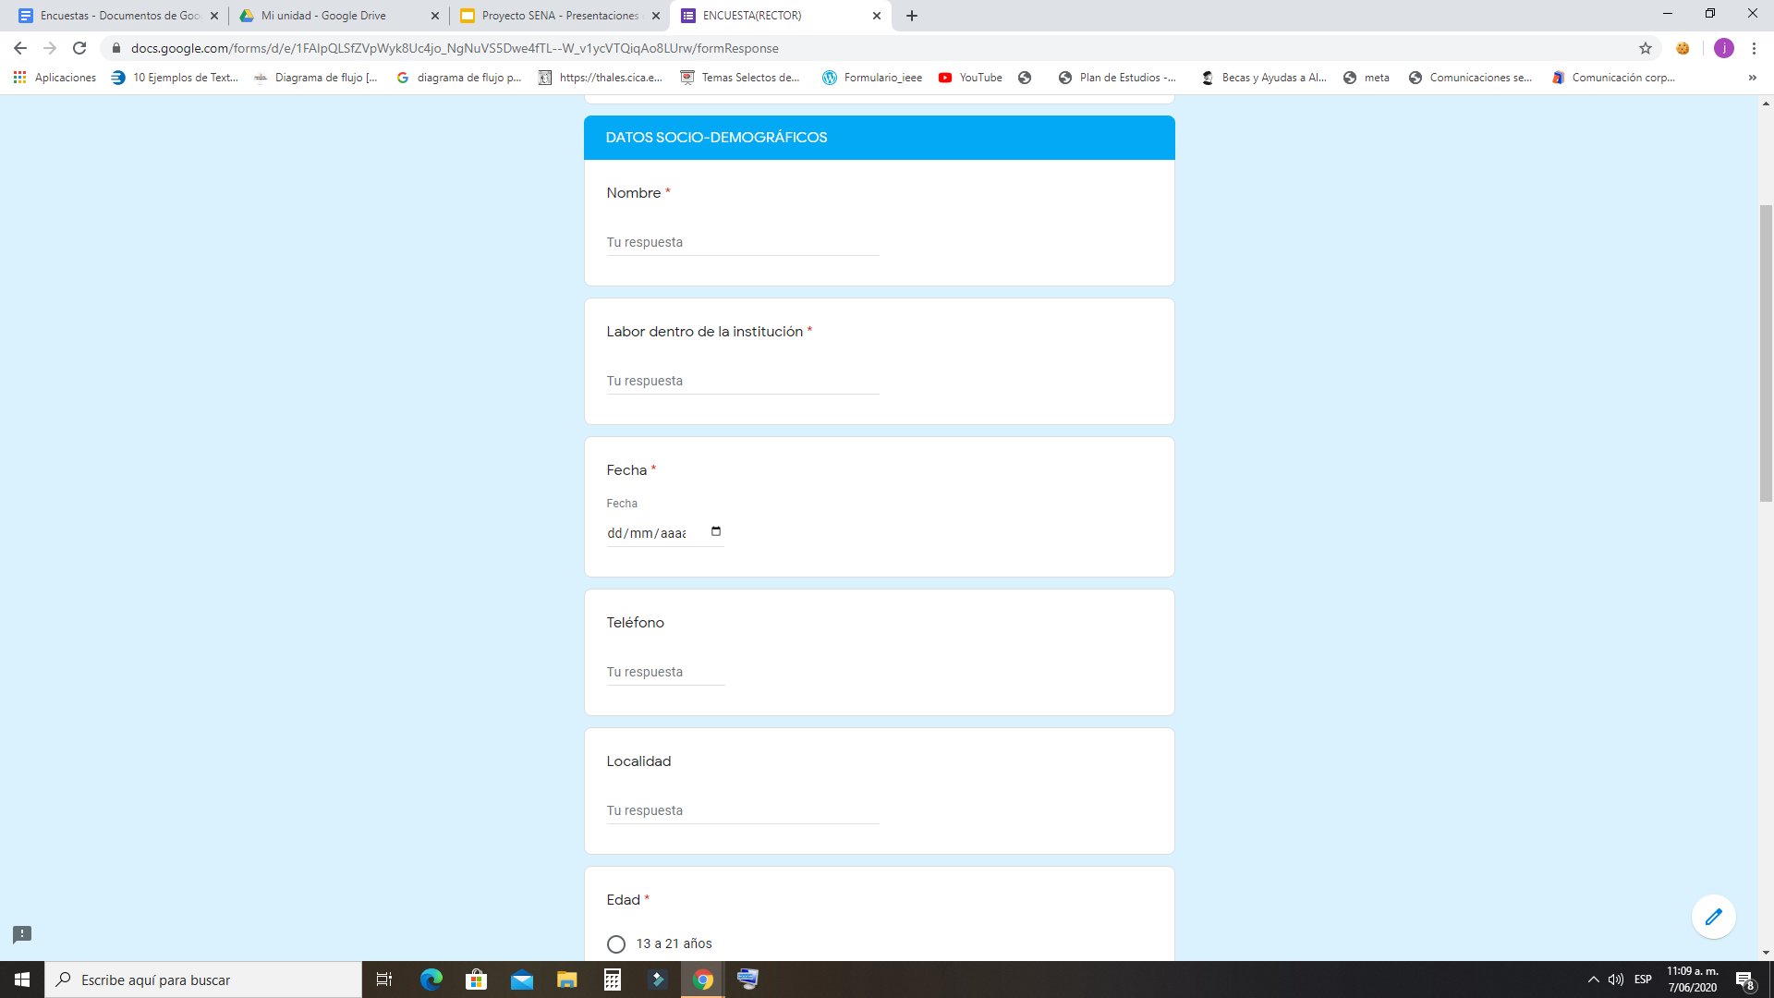
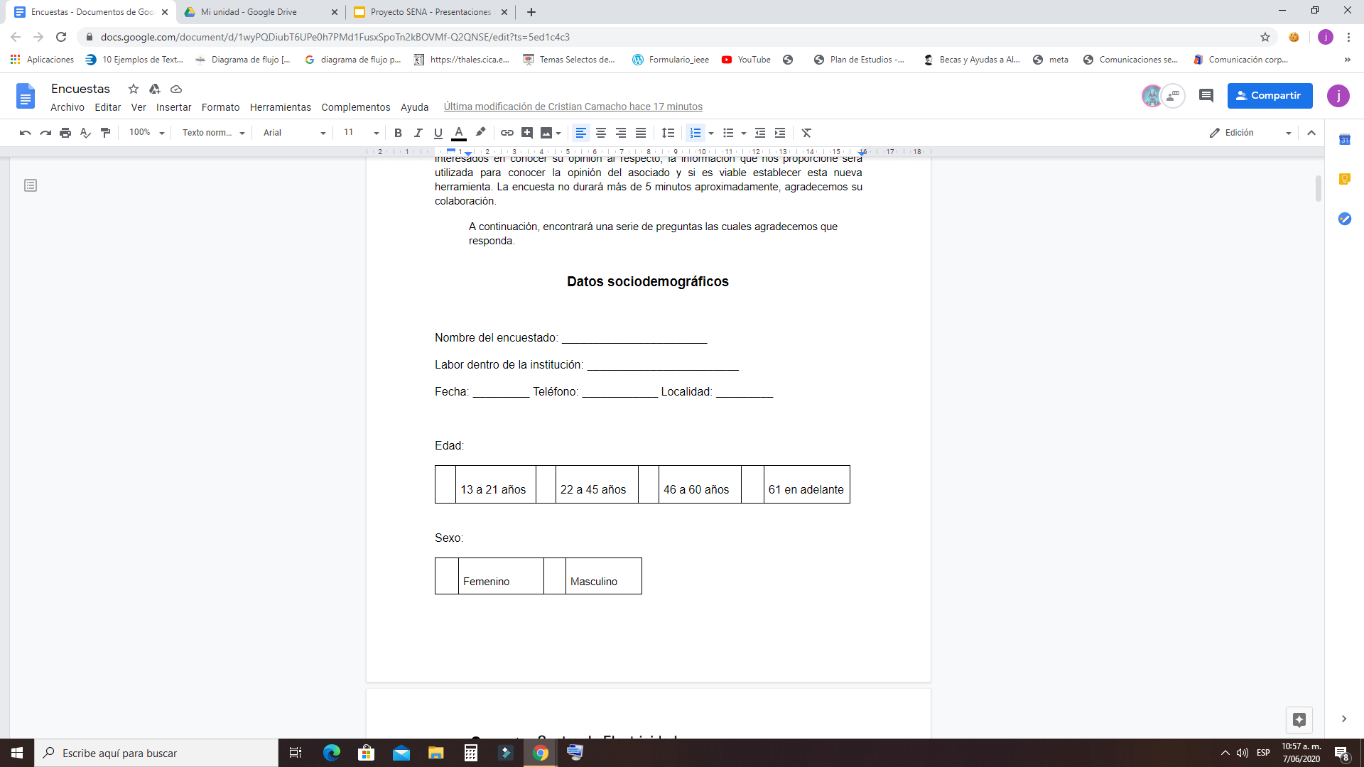
Encuesta Word
Encuesta Google

Slide 11
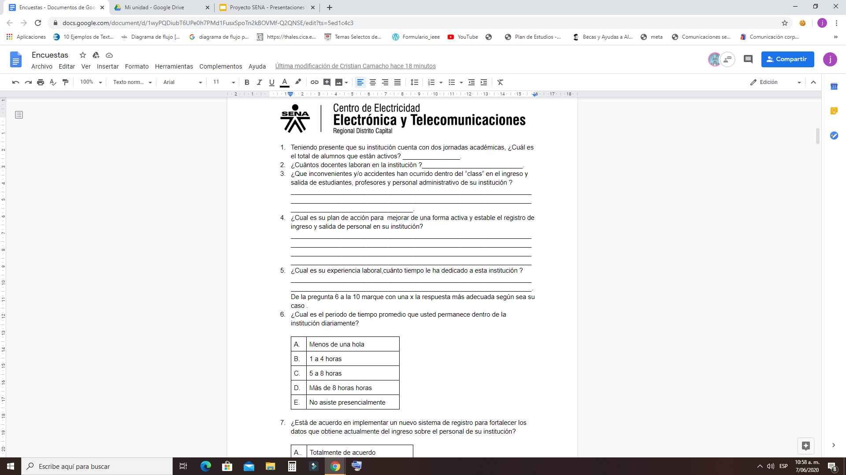
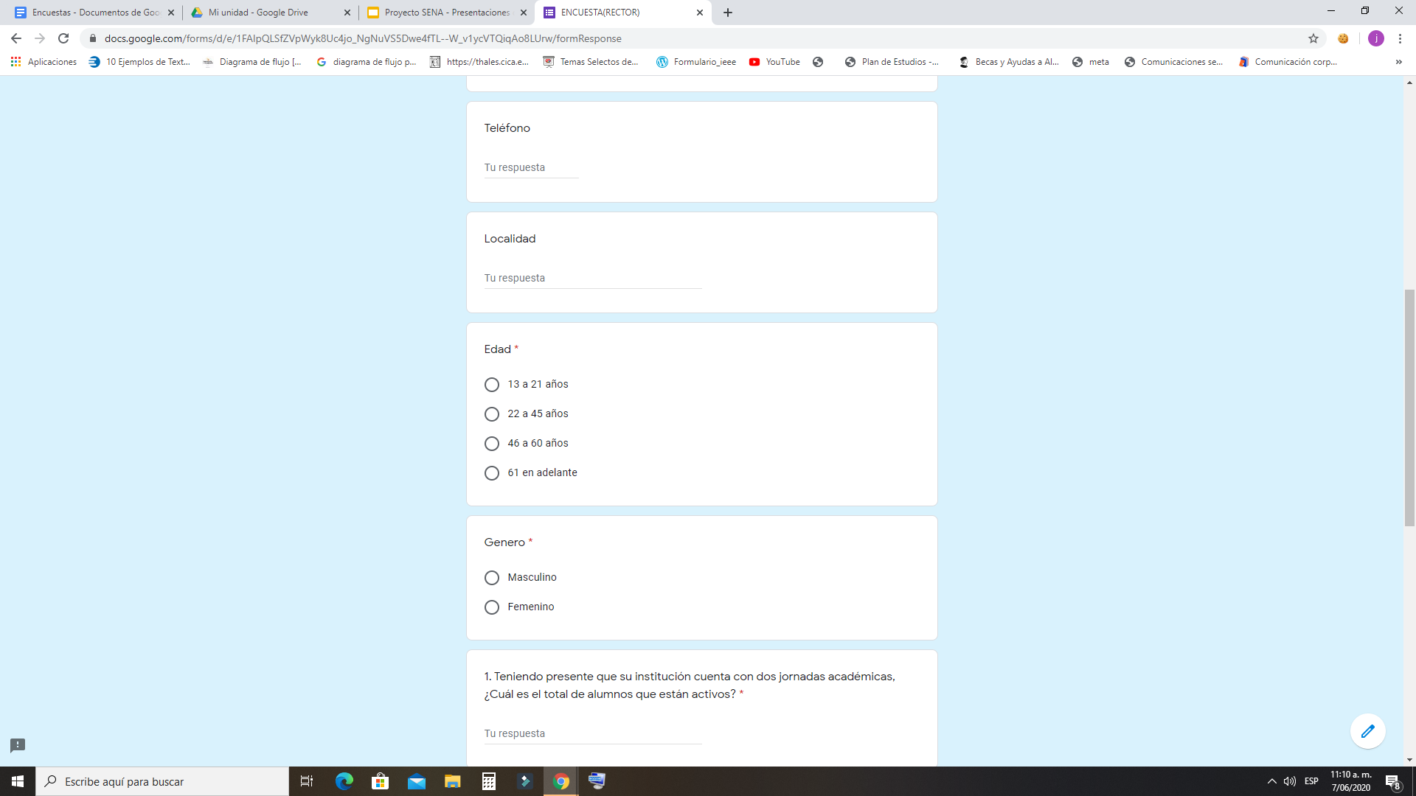
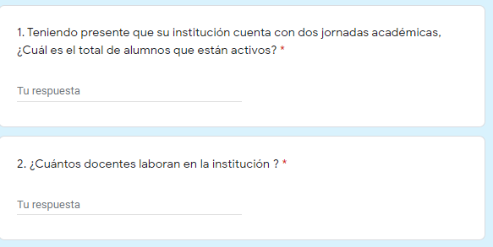
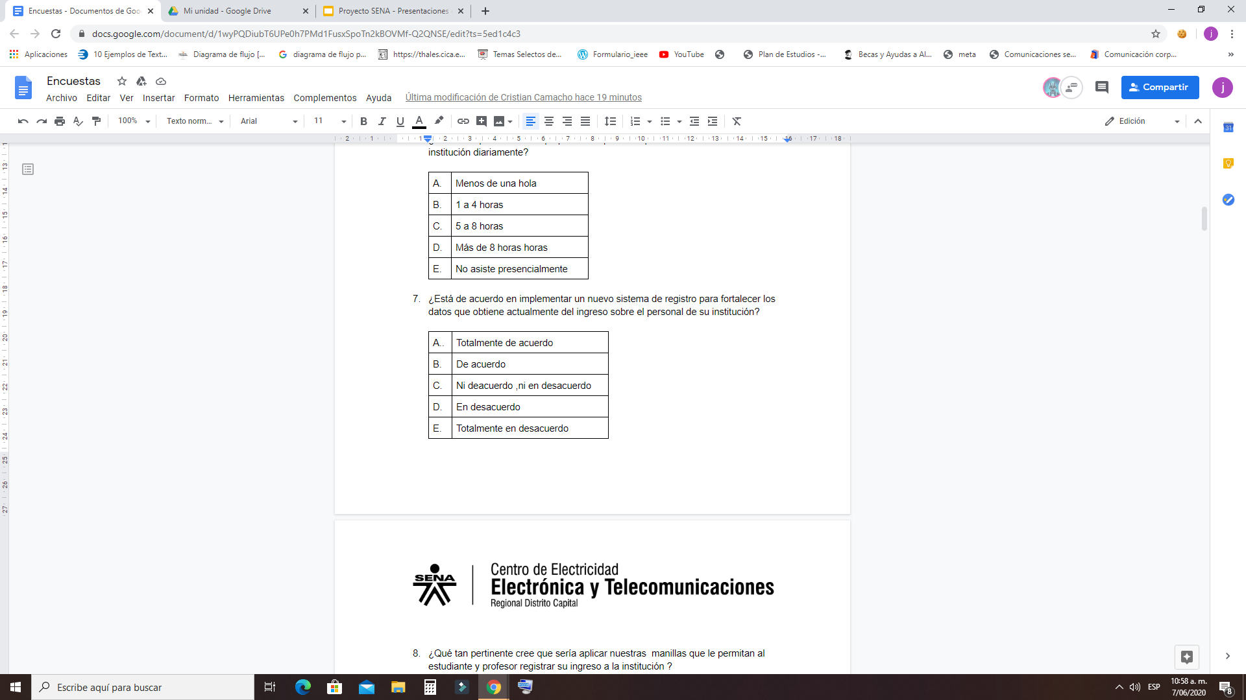

Slide 12
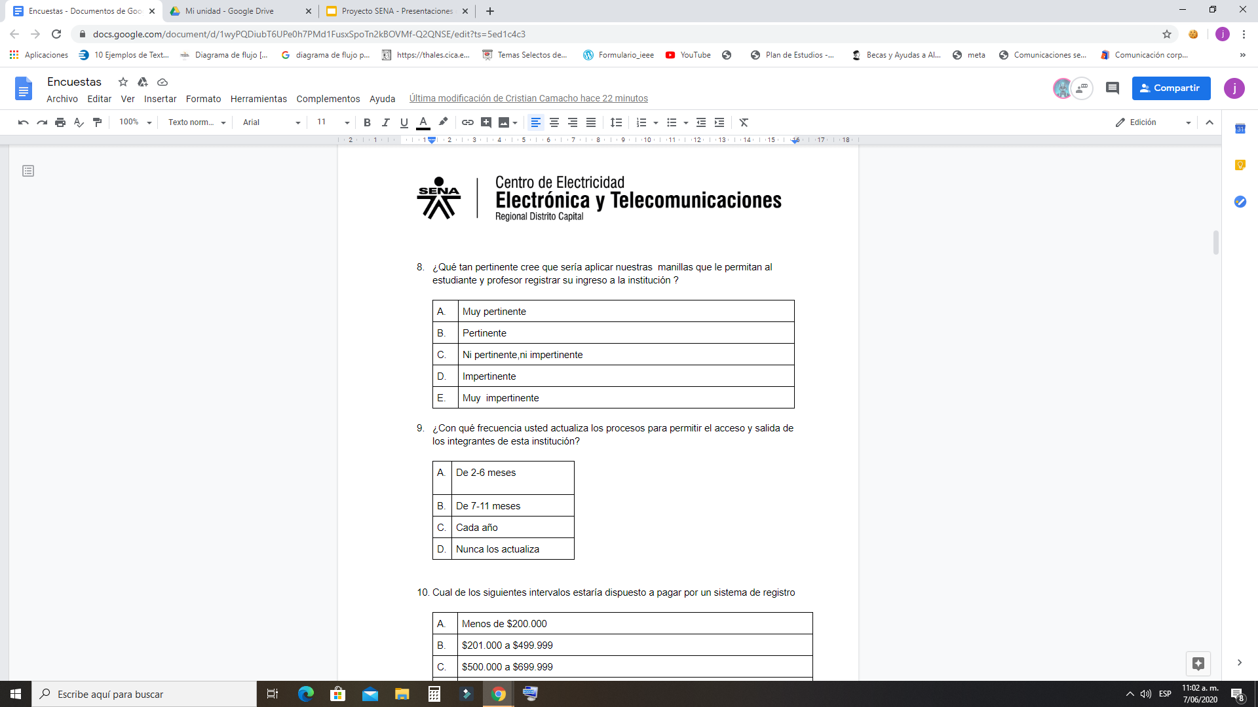
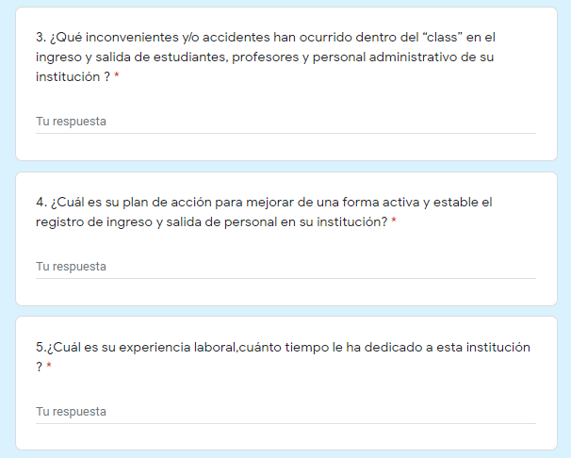
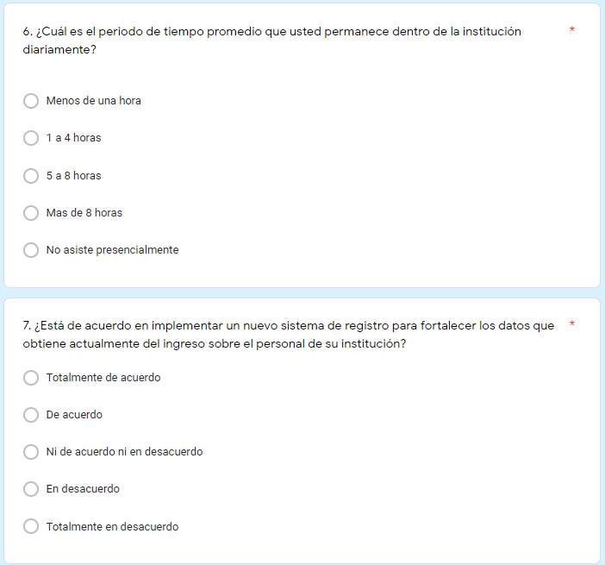
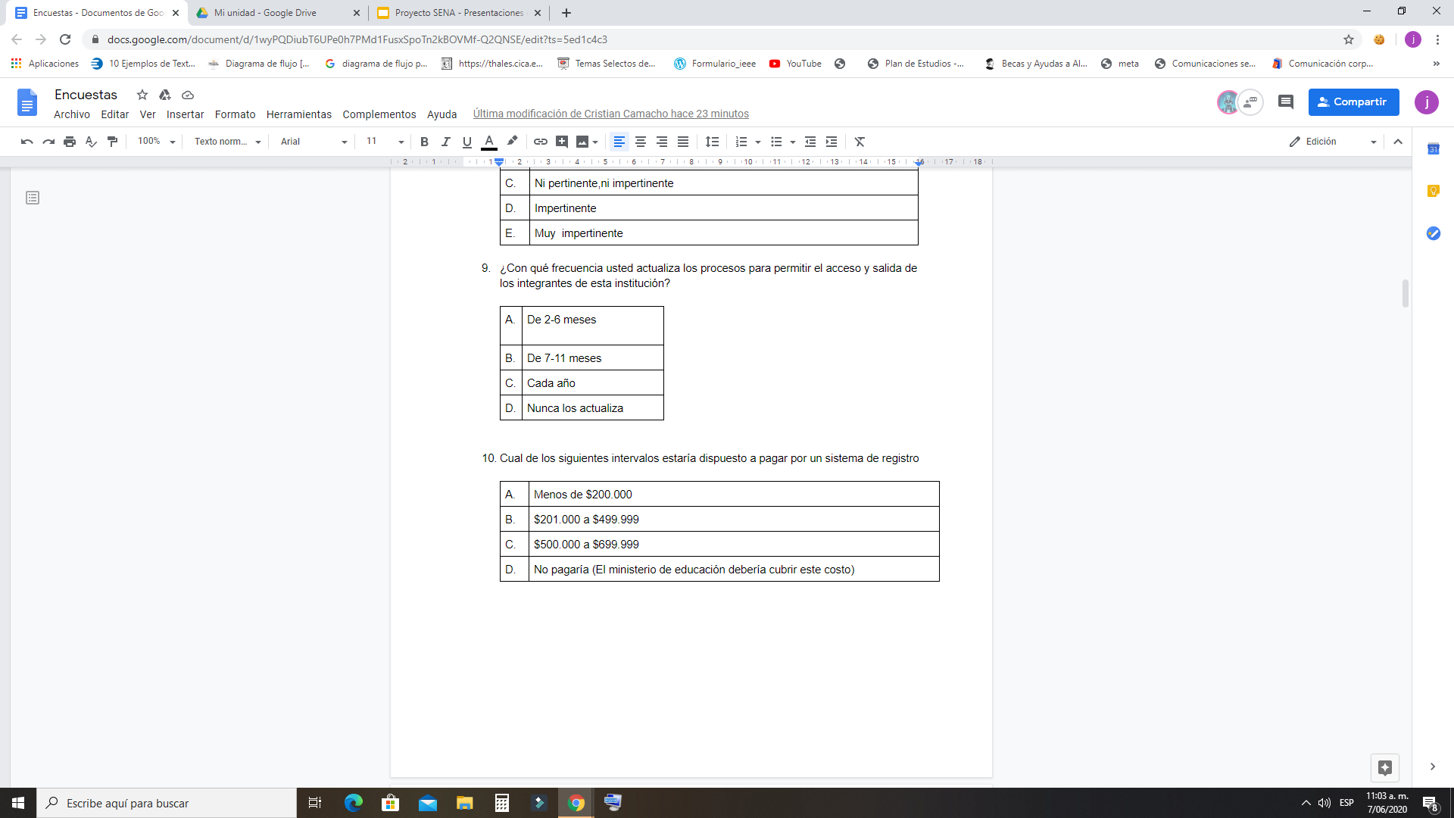

Slide 13
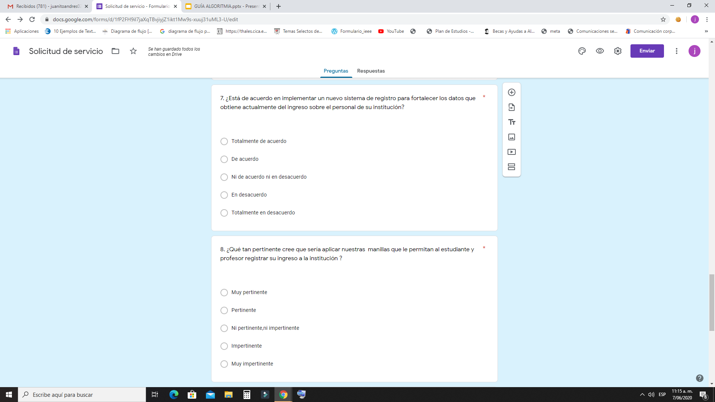
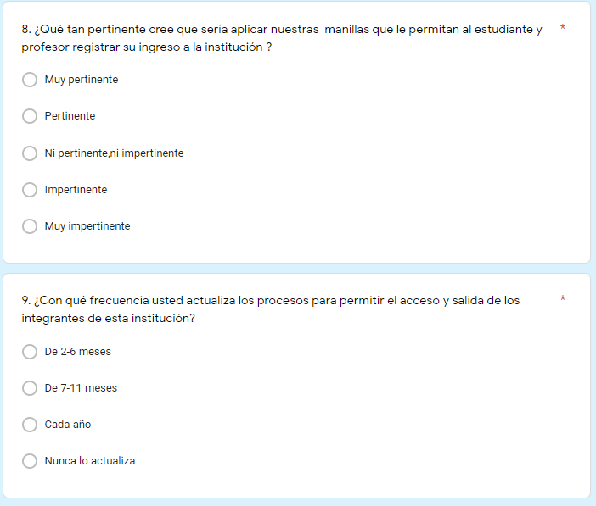

Slide 14
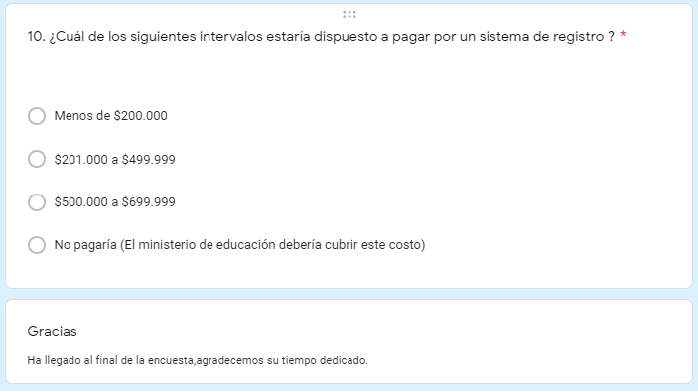

Slide 15
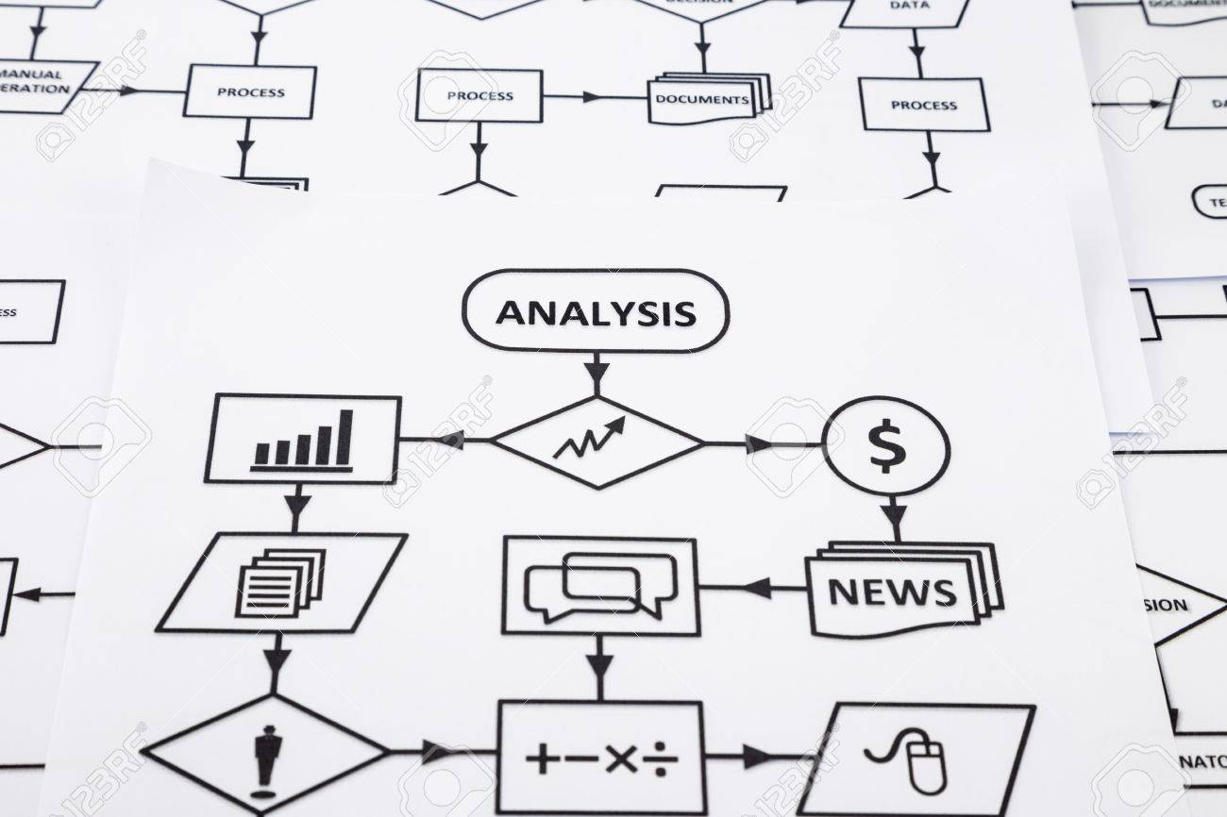
BPMN
La finalidad de los BPMN que mostramos a continuación es proporcionar una información más clara,entendible para cada uno de los usuarios,mediante notaciones gráficas y estructuradas. En la parte inicial se evidenciará el proceso que actualmente lleva la institución para el registro del ingreso del personal con el que cuenta; por último podemos denotar como funcionara dicho proceso a la hora de implementar el sistema que hemos creado.
https://es.123rf.com/photo_35191316_tr%C3%A1mites-del-sistema-de-informaci%C3%B3n-de-an%C3%A1lisis-con-las-flechas-y-s%C3%ADmbolos-en-diagrama-de-flujo-de-procesos-n.html

Slide 16
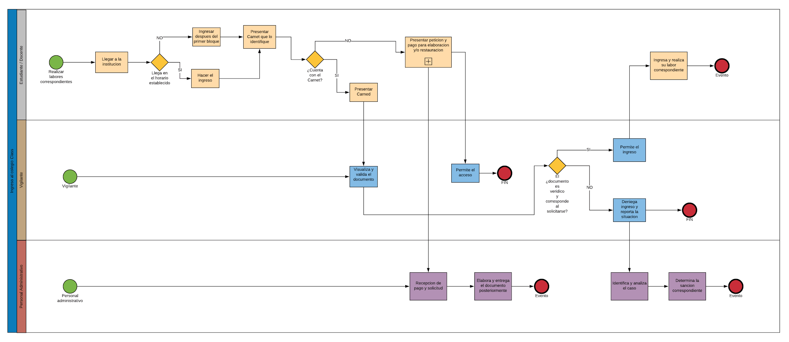
MAPA BPMN ACTUAL
https://app.lucidchart.com/invitations/accept/b1814458-307d-49c8-825f-55b9431e9cd9

Slide 17
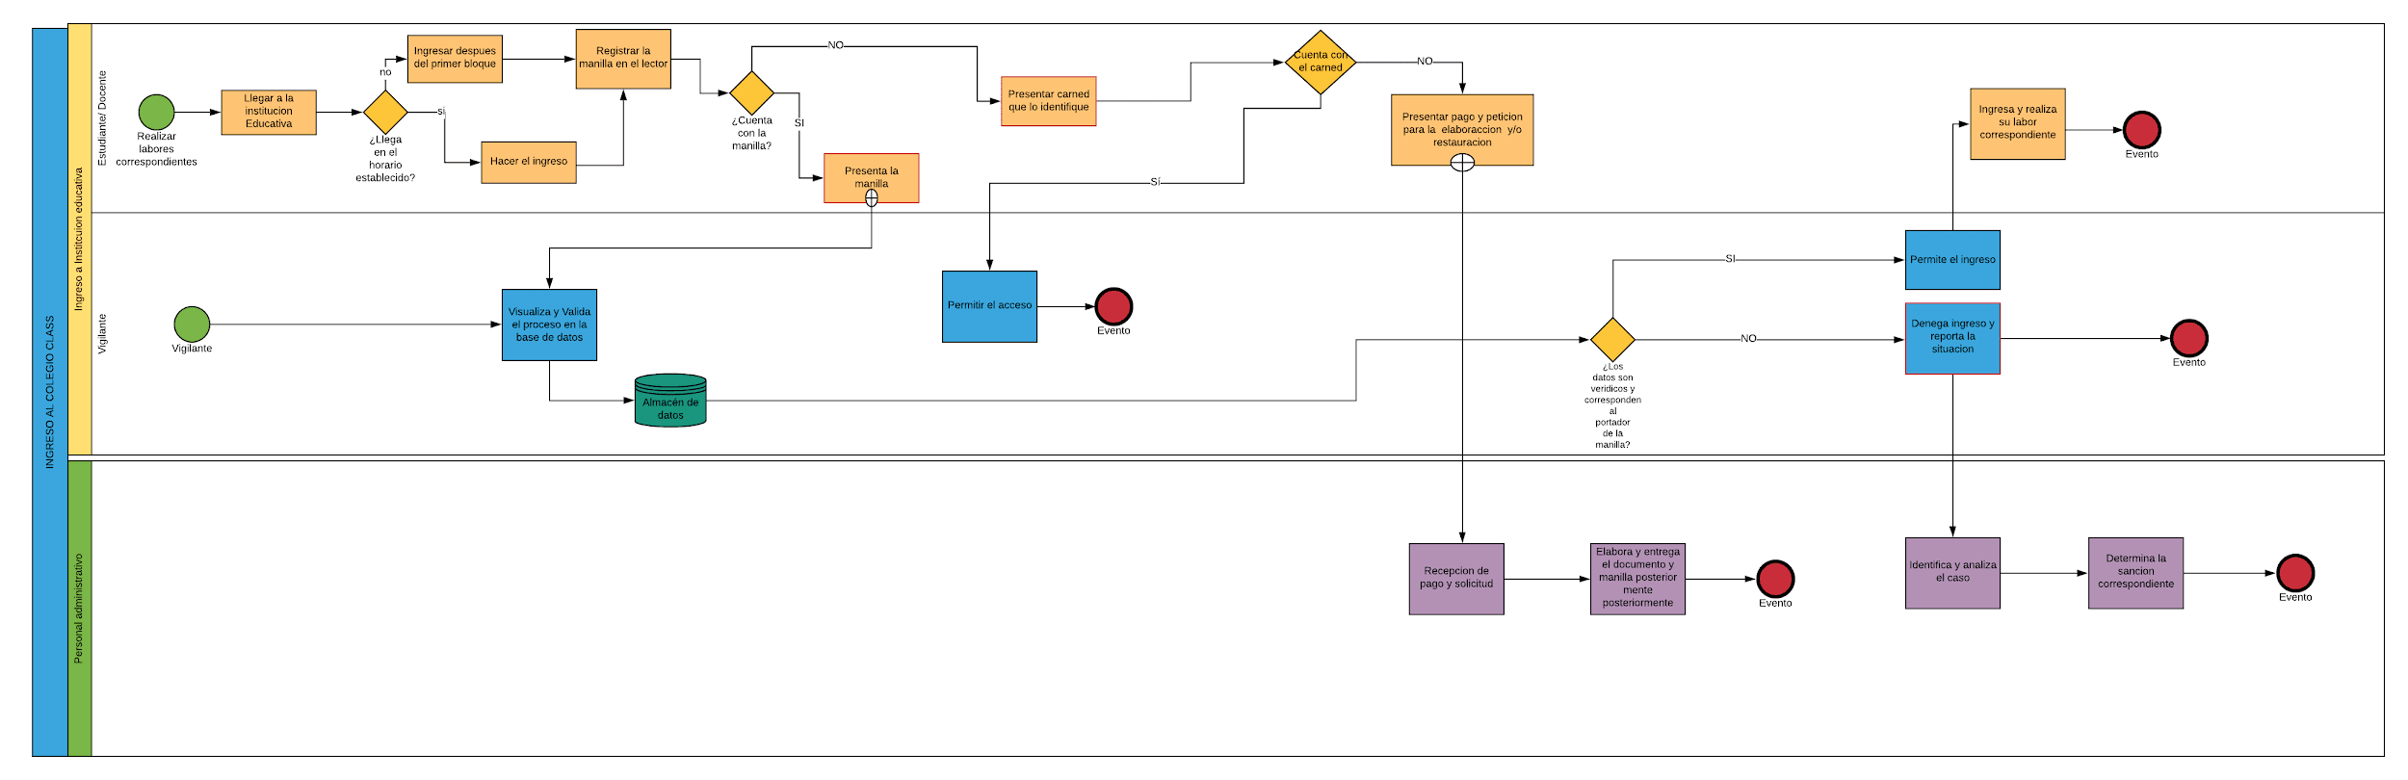
MAPA BPMN PROPUESTO
https://app.lucidchart.com/invitations/accept/3d320f31-ce9f-46c2-876c-cbf8a421983b

Slide 18

Requisitos funcionales y no funcionales(Formato SRS)
En esta parte ofreceremos una descripción breve, donde conoceremos los requisitos funcionales y no funcionales que debe realizar el software, relacionados con la perspectiva, funcionalidad, restricciones y demás descripciones generales del proyecto, aportandonos una vista previa del sistema con el fin de reconocer el papel que este va a desempeñar dentro de la institución ,mediante el formato (SRS),que ha sido elaborado con la solicitud o identificación de necesidades del plantel educativo I.E.D Class .
https://www.nicepng.com/ourpic/u2w7e6y3r5r5y3i1_desarrollo-software-png-mexico-y-el-desarrollo-de/

Slide 19
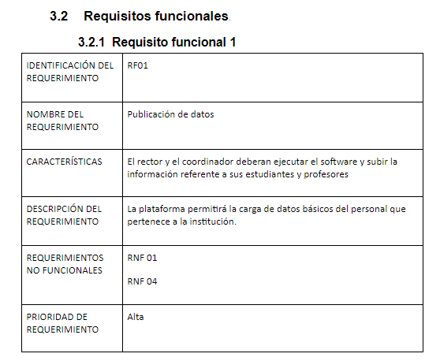
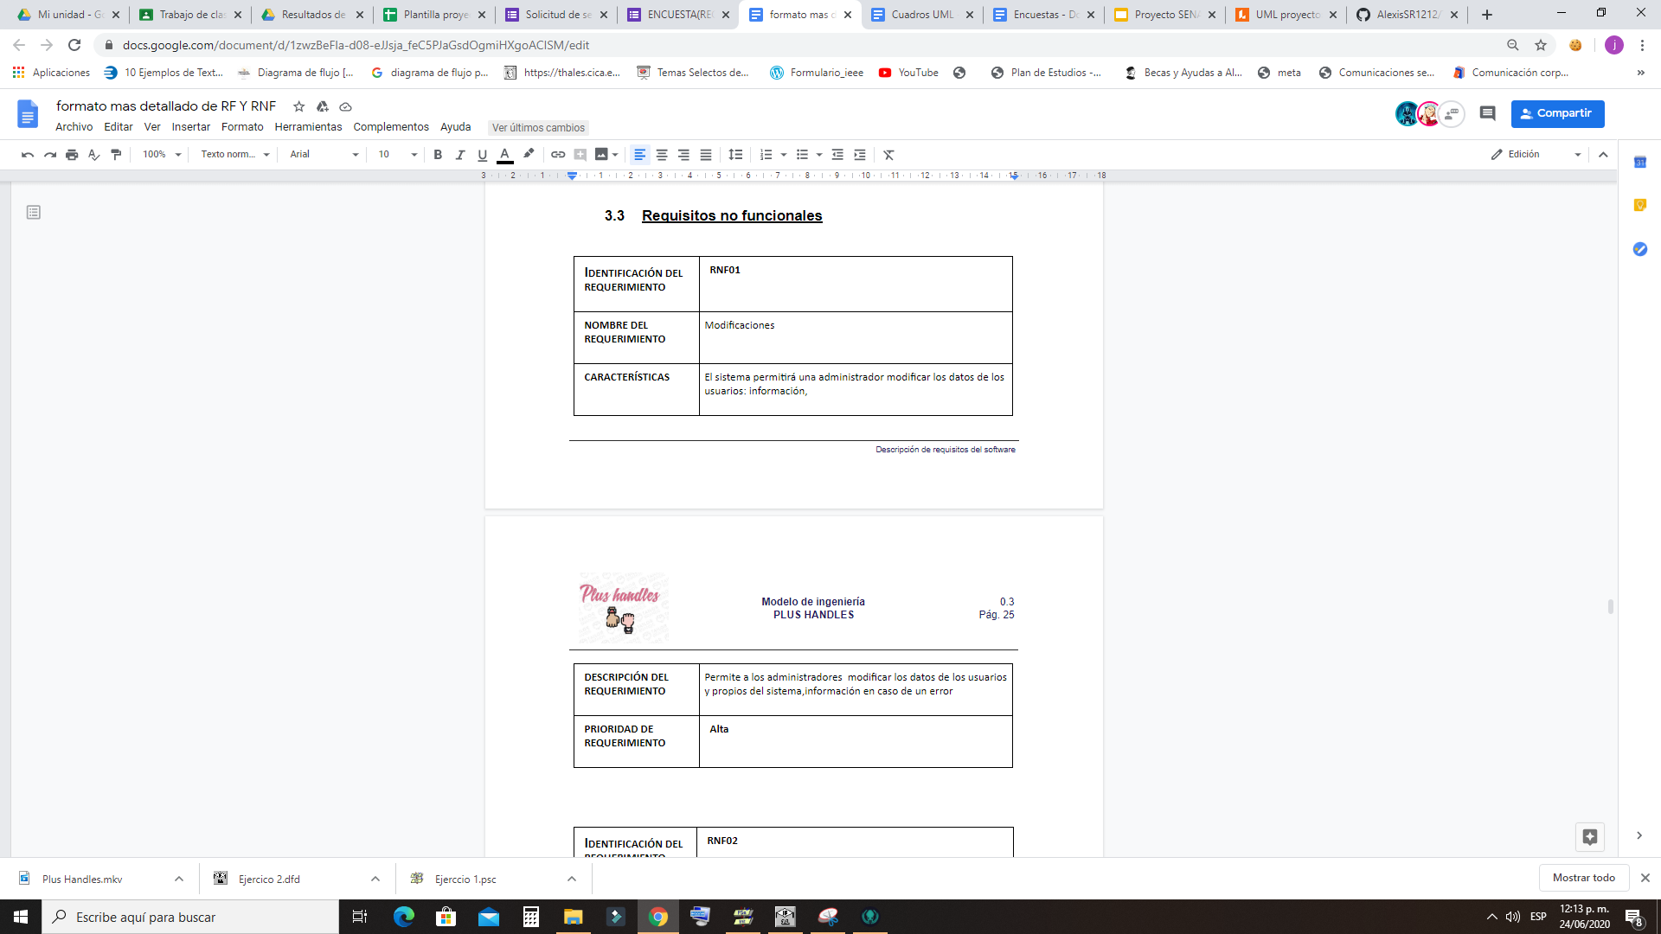
Requisito funcional
Requisito no funcional

Slide 20
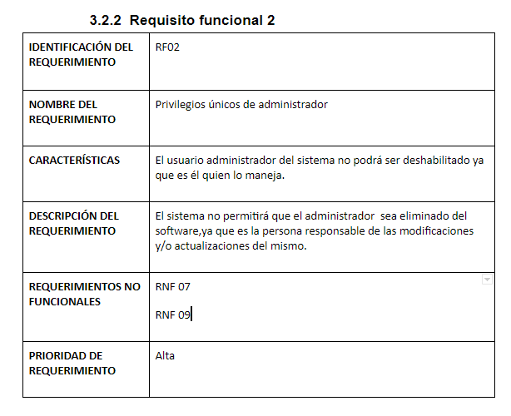
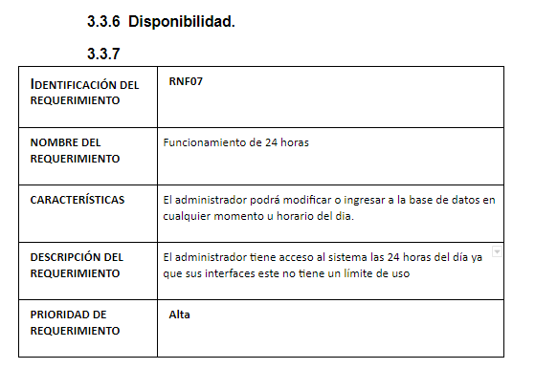
Requisito funcional
Requisito no funcional

Slide 21
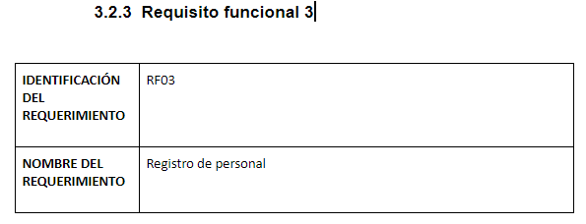
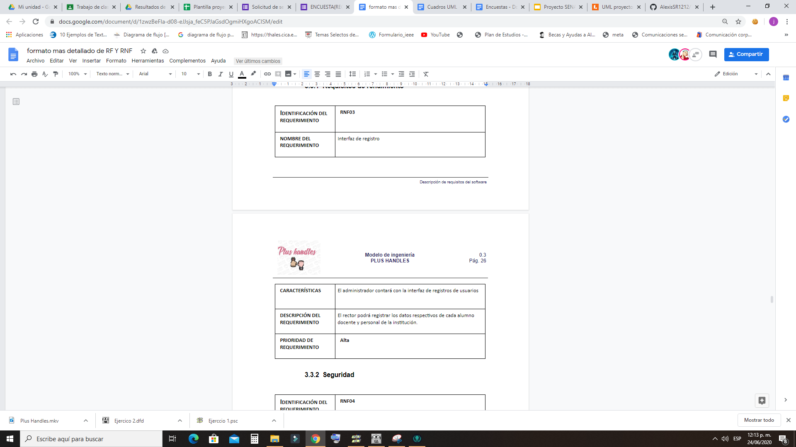
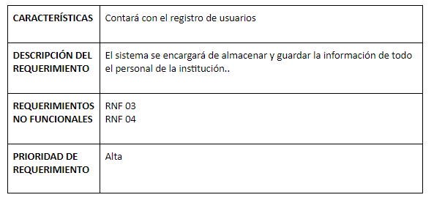
Requisito funcional
Requisito no funcional

Slide 22
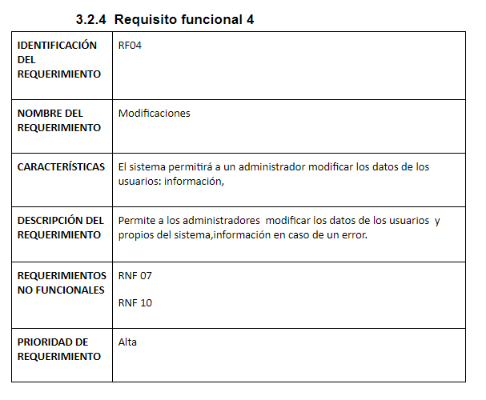
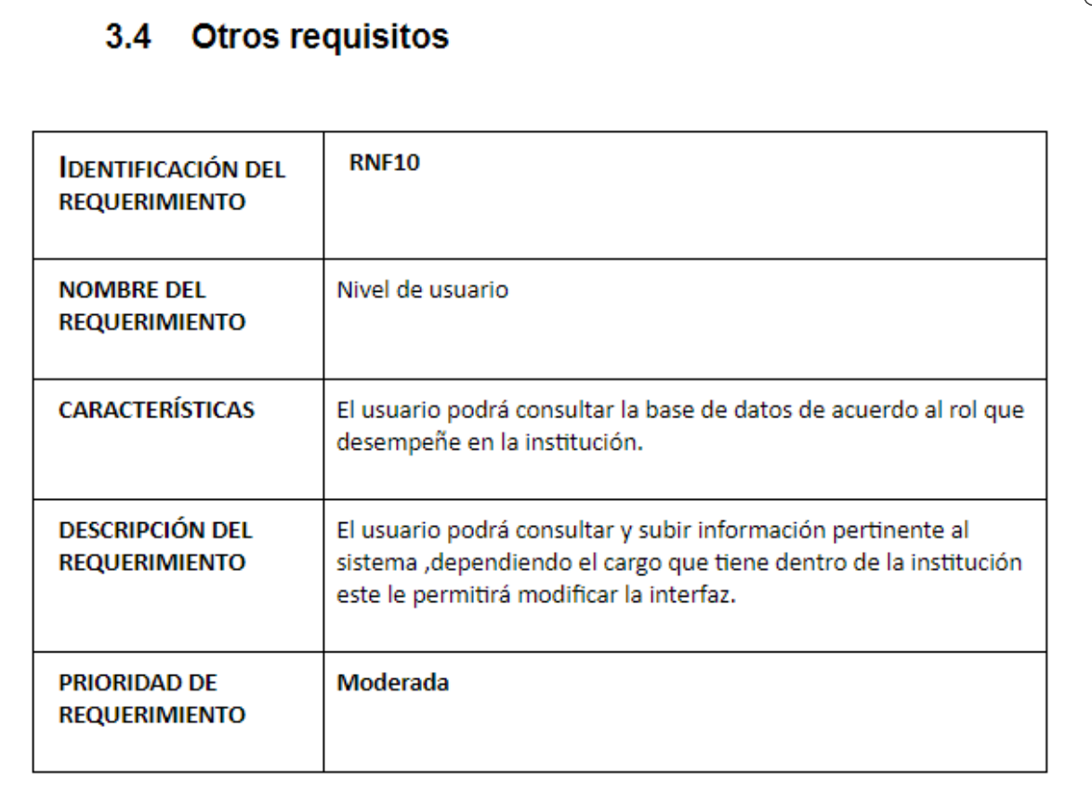
Requisito funcional
Requisito no funcional

Slide 23
CASOS DE USO(UML)
En esta parte ofreceremos una descripción breve, donde conoceremos los casos de uso mediante la secuencia que se desarrolla entre el sistema que ha sido elaborado con la solicitud y concertación del I.E.D Class y sus actores principales y secundarios; con el fin de capturar los requisitos potenciales.

Slide 24
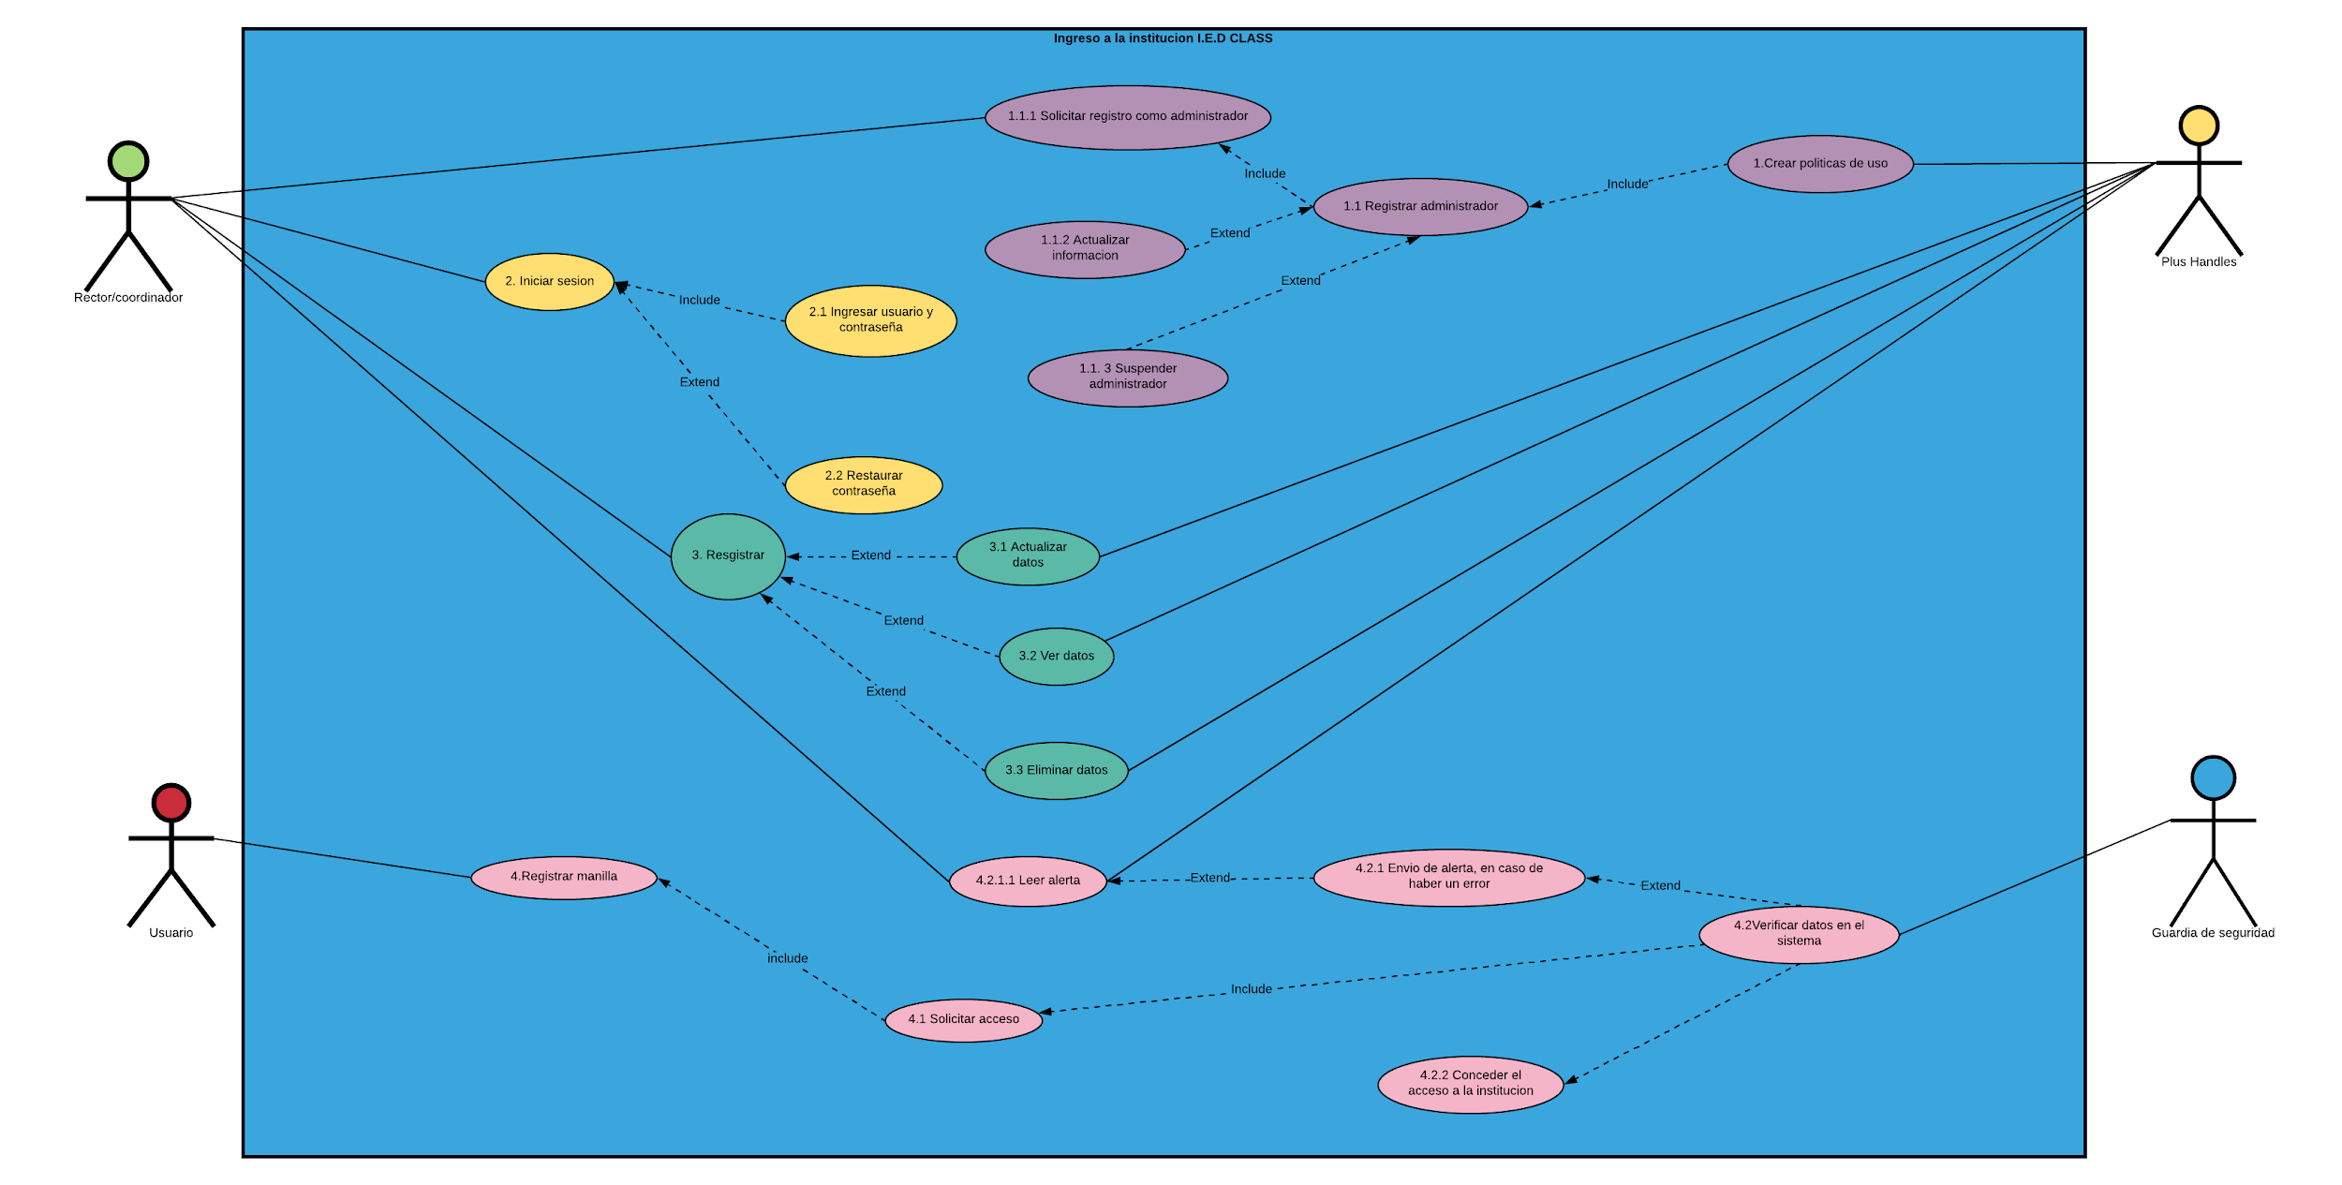
https://app.lucidchart.com/invitations/accept/2c601e9c-8091-4819-ae9b-afdd2fd88aca

Slide 25
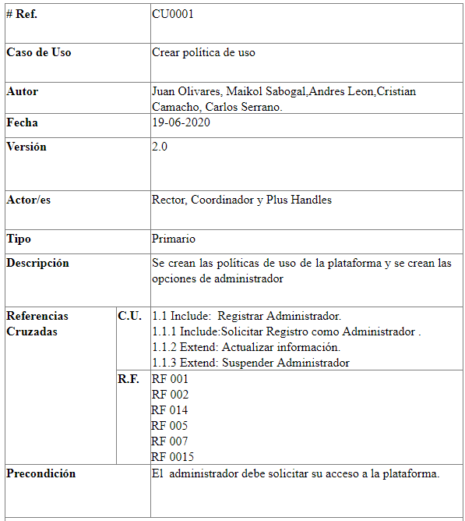
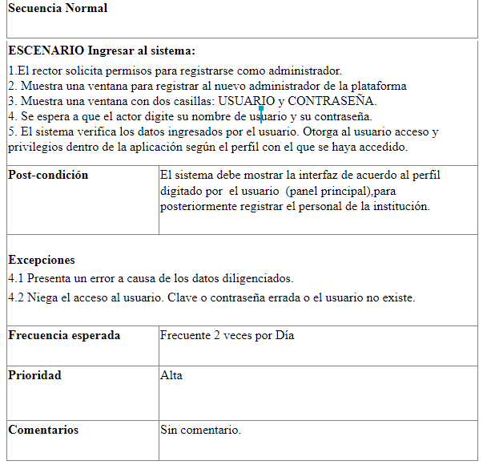

Slide 26
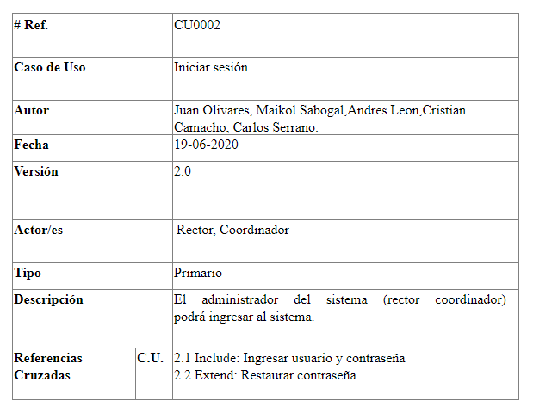
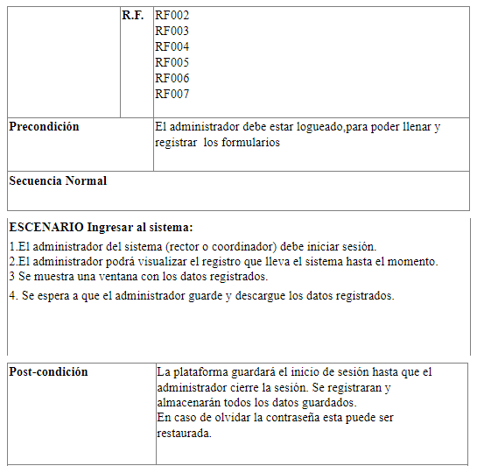

Slide 27
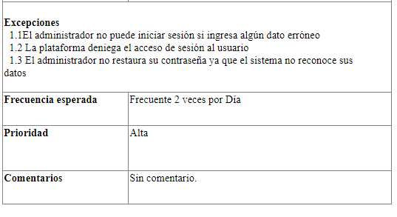

Slide 28
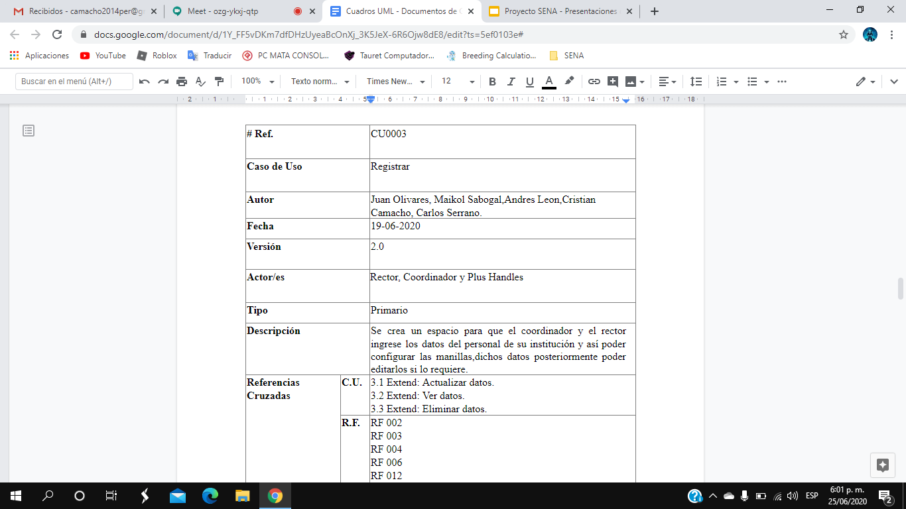
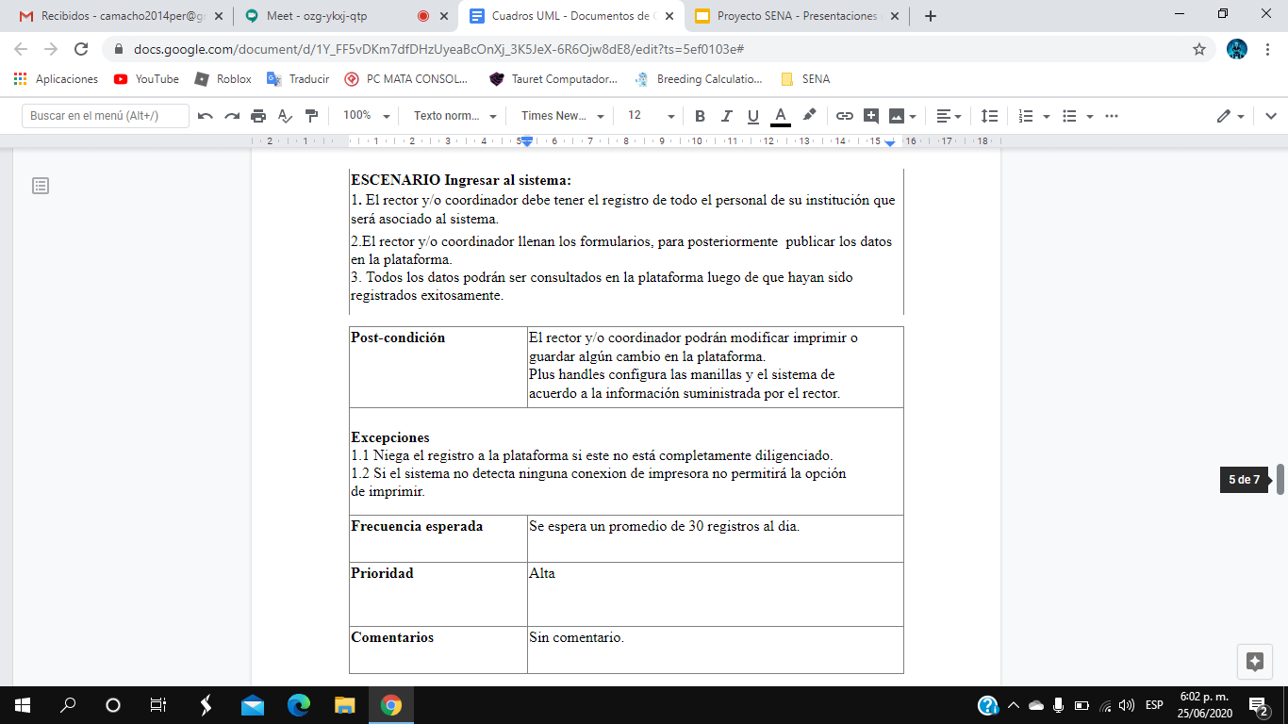
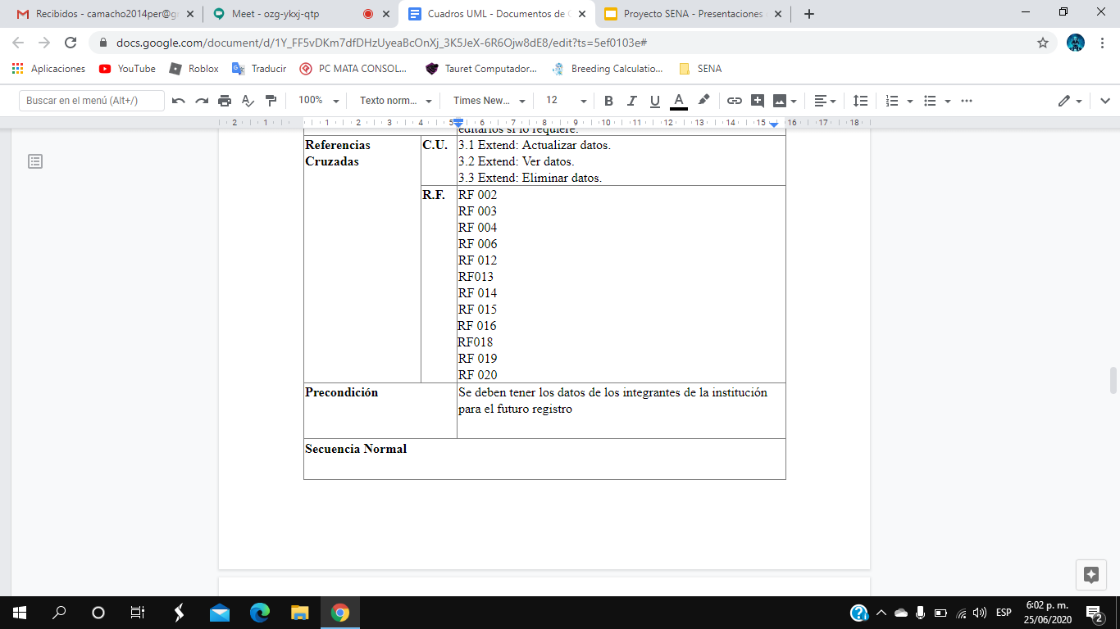

Slide 29
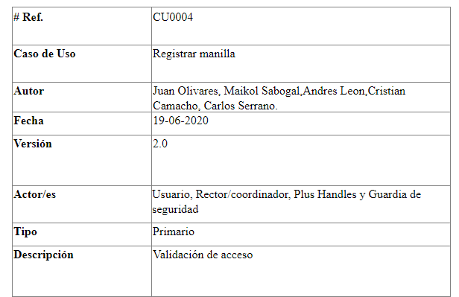
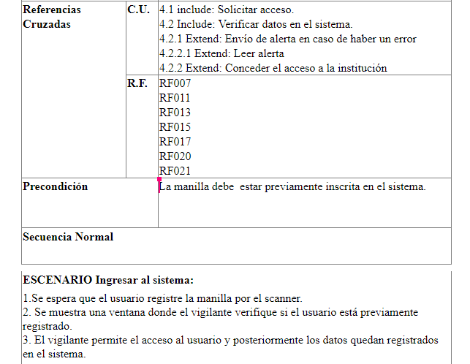

Slide 30
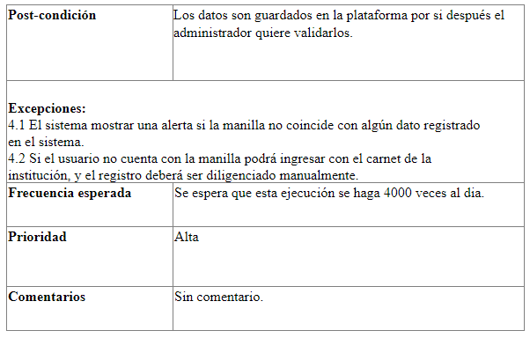

Slide 31
VERSIONAMIENTO EN GIT

Slide 32
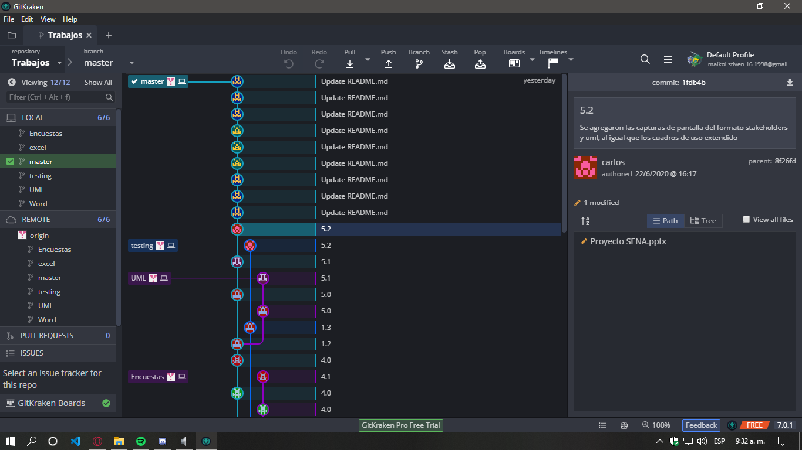

Slide 33
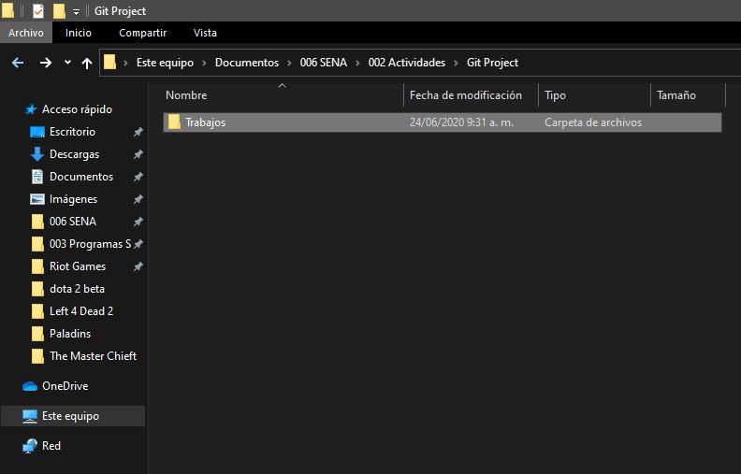
Repositorio remoto clonado en el local

Slide 34
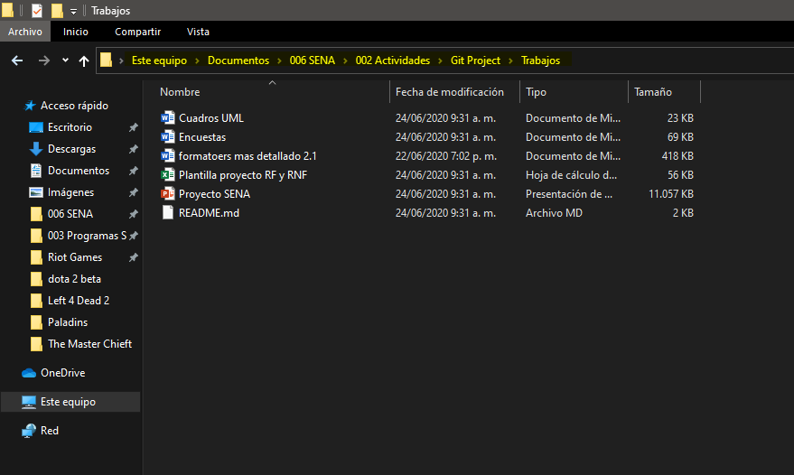

Slide 35
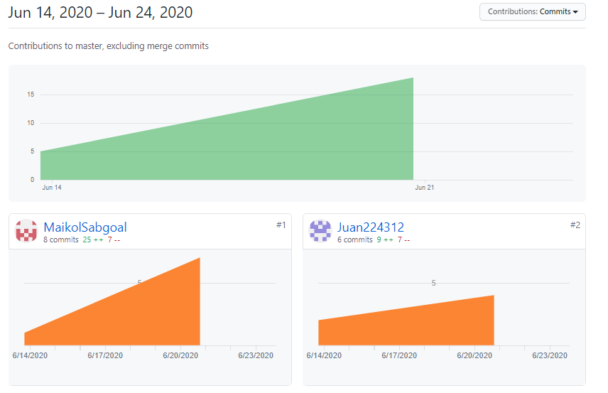

Slide 36


Slide 37


